Slide 1
Код: H74.0 Диагноз: Тимпаносклероз
Доцент, к.м.н. Торопова Л.А.
2021

Slide 2
Тимпаносклероз (ТСК - H 74.0) формы воспаления.
Данный процесс не является самостоятельной нозологической единицей
Исход катарального воспаления слизистой оболочки среднего уха,
Очаговой реакции мукопериоста при негнойных воспалениях при любых формах хронического среднего отита (ХСО) --признак доброкачественного течения хронического воспаления.
ТСК комплексы ограничивают подвижность цепи слуховых косточек и барабанной перепонки, что приводит к тугоухости при этой патологии.
Клинические рекомендации 014

Slide 3
Этиология
Основным морфологическим исходом воспалительного процесса является развитие склероза на месте повреждения (воспалительная альтерация) тканей и преобладание процессов фиброзирования над вялотекущим воспалением.
Нарастание фиброза отражает качественные изменения реактивных возможностей тканей среднего уха

Slide 4
Поствоспалительный склероз не является застывшим патологическим состоянием,
а характеризуется внутренним развитием,
направленным в сторону гиперпластических, дистрофических, атрофических и некробиотических изменений в зависимости от условий,
что и объясняет фибрознодеструктивный его характер.

Slide 5
Вместе с ТСК комплексами можно встретить сочетание катарального воспаления слизистой оболочки
с участками фиброзирования,
кариеса и
холестеатомы,
что свидетельствует о динамике хронического воспаления и его исходах.

Slide 6
В зависимости от характера воспаления (гнойного или серозного) морфологически фиброзный процесс протекает по принципу эпиморфоза (возмещение тканевого дефекта грануляционной тканью с её созреванием и превращение в рубец) или
эндоморфоза (развитие соединительной ткани в самой слизистой оболочке).

Slide 7
Тимпаносклероз является типичным проявлением эндоморфоза после серозного воспаления в среднем ухе, при котором происходят дегенеративные процессы в слизистой оболочке среднего уха и барабанной перепонке с образованием плотных конгломератов (очагов тимпаносклероза).

Slide 8
Возникновение слоистой структуры ТСК очагов связано с процессом множества циклов обызвествления гиалиновых масс, которые формируя пластины, подвергаются дегенерации.

Slide 9
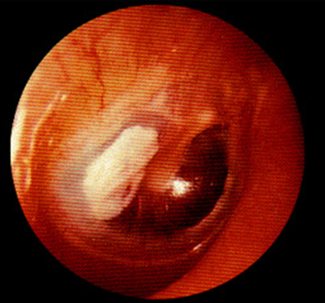
Гистологические исследования бляшек
обнаруживают плотную волокнистую соединительную ткань с признаками гиалинового перерождения и скоплениями кальцификатов (в ряде случаев – очаги оссификации) в слизистой оболочке барабанной перепонке.
Выделены следующие гистологические варианты строения бляшки: дистрофический, склеротический (фиброзный), гиалиновый, петрифицированный, смешанный.

Slide 10
Механизмы развитии тимпаносклероза:
-гиалиновая дегенерация,
-эктопическая кальцификация и/или дистрофическое обызвествление соединительной ткани собственной пластинки барабанной перепонки и слизистой оболочки среднего уха,
-оссификация склеротических конгломератов,
-остеогенное происхождение очагов тимпаносклероза и гетеротопическое формирование костной ткани.

Slide 11
Эктопическая кальцификация
(отложение фосфорно-кальциевых соединений в слизистой оболочке среднего уха и толще барабанной перепонки) обусловлена усилением процессов костной резорбции вследствие дисбаланса в системе регуляции костного метаболизма при хроническом воспалении.
В патогенетических механизмах ТСК процесса существенную роль играют локальные и системные нарушения костного ремоделирования.

Slide 12
у одних пациентов наблюдается быстрое прогрессирование заболевания после однократного кратковременного эпизода гноетечения из уха,
а у других - нет никаких ТСК проявлений даже при частых и длительных обострениях ХСО

Slide 13
Результаты HLA-типирования
заключение о вероятной ассоциации тимпаносклероза с HLA- антигенами - В35
и -DR3, что позволяет говорить о генетической предрасположенности к тимпаносклерозу.

Slide 14
Профилактика развития тимпаносклероза
доказали эффективность использования блокаторов кальциевых каналов

Slide 15
Имеются данные
-о значительном повышении уровней паратгормона
(ПТГ, паратиреоидный гормон) и
-маркера костной резорбции в крови у больных тимпаносклерозом
при одновременном снижении
концентрации витамина D, регулирующего остеогенез

Slide 16
Роль высокого содержания паратгормона в сыворотке крови у пациентов с тимпаносклерозом
-во-первых, способствует усилению костной резорбции,
-во- вторых, стимулирует поступление кальция и фосфатов в кровь.
В то же время первая стадия формирования костной ткани - синтез белков предшественников коллагена и остеокальцина – оказывается недостаточной.

Slide 17
Этот дисбаланс
сопровождается кратковременным нахождением чрезмерной концентрации ионов кальция и фосфатов в крови, ведущим к отложению фосфорнокальциевых соединений в тканях (эктопической кальцификации) и, в частности, в слизистой оболочке среднего уха.

Slide 18
Сывороточные уровни маркера костной резорбции β-СrossLaps
При изолированном тимпаносклерозе на 40%,
а при сочетании тимпаносклероза с холестеатомой, кариесом, полипозным и/или грануляционным процессами на 70% превышают показатели здоровых.
Концентрации активатора костного ремоделирования паратгормона по сравнению с больными ХСО без патологических образований в среднем ухе и здоровыми людьми повышены на 21,5% при изолированном ТСК и на 38,3% при сочетании ТСК с другими патологическими образованиями.

Slide 19
Имеются данные, свидетельствующие об участии вегетативной нервной системы в механизмах развития ТСК
Это требует проведения дополнительных терапевтических мероприятий, направленных на устранение нейровегетативных расстройств.
Формирование ТСК начинается в детском или подростковом возрасте, а пусковым моментом является воспалительный процесс в среднем ухе

Slide 20
Причины развития ТСК
-травмы барабанной перепонки,
в том числе после установки тимпановентиляционной трубки при лечении экссудативного отита.
Длительное течение ХСО влияет на возрастание количества случаев ТСК с увеличением возраста больных

Slide 21
Гипотезы развития ТСК:
-застой выделений в складках слизистой оболочки,
--иммунологические нарушения, способствующие патологическому образованию соединительной ткани в отдаленном периоде воспаления среднего уха;
остатки экссудата способствуют сближению участков
фиброза слизистой оболочки и увеличивают объем ТСК комплексов.
Тимпаносклеротический процесс чаще происходит в зоне наименьшего скопления слизистых желез и ресничатого эпителия.

Slide 22
Наиболее частая локализация ТСК очагов
-в большей степени в узких местах барабанной полости, где аэрация и отток затруднены.
-между стенками надбарабанного пространства, в -области шейки и головки молоточка,
-вокруг сухожилий барабанной полости,
-в окнах лабиринта с фиксацией цепи слуховых косточек,
что приводит к нарушению слуха по кондуктивному и смешанному типу.

Slide 23
Варианты классификации тимпаносклероза
Овчинников Ю.М. (1975) | Bhaya M. et al. (1993) | Stancovic M. (2009)
• распростра- ненная форма; • ограниченная форма | ранний; • промежуточный; • поздний | • поражение тимпанальной мембраны; • фиксация молоточка и/или наковальни; • фиксация стремени.
Ханамиров А.Р. (1964) | Gibb A.G., Pang Y.T. (1994)
• первичный • вторичный | • открытый • закрытый

Slide 24
Классификация тимпаносклероза (по Bhaya М. et al., 1993)
Форма тимпаносклероза | Гистологическая характеристика
Ранний | Нарушение нормального расположения волокон в соединительнотканном слое
Промежуточный | Признаки гиалинизации
Поздний | Наличие зрелых, сформировавшихся, бляшек с признаками кальцификации и оссификации.

Slide 25
Классификация тимпаносклероза (Kamal S., 1997)
Тип | Распространённость процесса
I тип | Барабанная перепонка, молоточек и передневерхний отдел барабанной полости
II тип | Наковальня и наковальне-стременное сочленение
III тип | Стремя и область окна преддверия

Slide 26
Стадии тимпаносклероза (по Bluestone C. et al., 2002)
Распространенность процеcса | Состояние слуховой функции | Стадия
Ограничен барабанной перепонкой | Слуховая функция не нарушена | I
 | Снижение слуха, обусловленное тимпаносклеротическим процессом | II
В процесс вовлекаются только полости среднего уха | Слуховая функция не нарушена | III
 | Снижение слуха, обусловленное тимпаносклеротическим процессом | IV
В процесс вовлечены как барабанная перепонка, так и полости ср.уха | Слуховая функция не нарушена | V
 | Снижение слуха, обусловленное тимпаносклеротическим процессом | VI

Slide 27
Клиническая картина тимпаносклероза.
ТСК при ХСО - наличием перфорации барабанной перепонки - «открытый» в 65% случаях,
ТСК ассоциированный с адгезивным или экссудативным отитом, б/ перепонка может выглядеть интактной --«закрытый» в 35%.
При наличии двустороннего хронического отита проявления ТСК в 95% случаев также носят бинауральный характер.
Распространённый и массивный тимпаносклероз обнаруживают чаще (до 63%), чем ограниченный (в 40%).
Тугоухость : кондуктивная, реже смешанная

Slide 28
Диагностика тимпаносклероза
белые бляшки, которые располагаются в глубине слизистой оболочки и имеют излюбленную локализацию - область окна преддверия, зона канала лицевого нерва и верхняя часть мыса.
При отсутствии дефекта б/перепонки для ТСК характерны ТСК бляшки интимно связанные с костной тканью рукоятки или анулярного кольца (что отличает их от петрификатов барабанной перепонки), а также рубцовые изменения, указывающие на перенесённый в прошлом гнойный отит.
Гистологические типы тимпаносклероза (фибриноидный, склеротический, гиалиновый)

Slide 29
В барабанной полости наблюдается
-только изолированное поражение барабанной перепонки в 79-89% случаев,
-сочетание мирингосклероза и поражения ТСК комплекса- ми среднего уха – в 21,1%.
-Отсутствие изменений слизистой оболочки отмечают у 78,9% больных,
-катаральное воспаление – у 13,9%,
-грануляции – у 5,3%,
- холестеатому – у 2,6%.

Slide 30
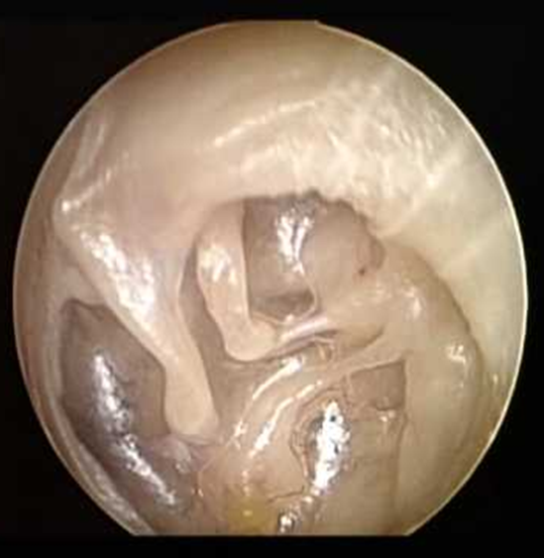
Слуховая цепь
Подвижная при ТСК у 71,1% пациентов,
фиксированная – у 29,1% и
её эрозия – у 7,9%.
Фиксация ТСК комплексами рукоятки молотка наблюдается у 79,8% пациентов,
наковальне-молоточкового сустава – у 45,2% и
стремени – у 36,5%

Slide 31
Фиксация стремени ТСК комплексами
как и при отосклерозе, может проявляться зубцом Кархарта в зоне 0,-2 кГц при костном звукопроведении.
Тугоухость у 55% больных сопровождается шумом в ушах.
При фиксации оссикулярной цепи часто отмечается тимпанограмма типа As (тип 1 или 2)

Slide 32
Рентгенологические данные
определяются склеротические изменения в барабанной полости и склеротический тип строения сосцевидного отростка.
Компьютерная томография (КТ) височных костей петрифицированные и оссифицированные тимпаносклеротические очаги отчетливо дифференцируются в виде структур соответствующей плотности, располагающиеся изолированно или связанны со слуховыми косточками.
Поражение среднего уха выглядит как единичные или множественные очаги неравномерной интенсивности (пятнистые очаги), а иногда похоже на сетку в барабанной полости или в толще барабанной перепонки.

Slide 33
Лечение
Хирургическое лечение наиболее эффективный способ реабилитации больных
Целью хирургического вмешательства :
-санация среднего уха
-улучшение слуха.
Лечение может быть одноэтапным и многоэтапным.
Консервативных методов лечения тимпаносклероза не существует !
Notes:
ДИЛТИАЗЕМ
, таблетки
DILTIAZEM

Slide 34
Основные вмешательства при ТСК
− тимпанопластика (мирингопластика) – при очагах ТСК не фиксирующих цепь слуховых косточек;
− тимпанопластика (мирингопластика) с мобилизацией цепи слуховых косточек посредством удаления ТСК комплексов;
− тимпанопластика (мирингопластика) с оссикулопластикой дефектов слуховой цепи после удаления ТСК комплексов;
− стапедотомия и реконструкция звукопроводящей цепи при фиксации стремени.

Slide 35
Послеоперационный период
В ближайшем послеоперационном периоде после оссикулопластики отмечается уменьшение КВИ до 17-20 дБ.
В послеоперационном периоде проблемы с протезами (смещение, короткий) наблюдаются у 27% больных тимпаносклерозом.
Травма слизистой оболочки барабанной полости- нарушение в ней кровоснабжения, образование спаечного процесса и рефиксации слуховой цепи.
При повторном вмешательстве в случае обнаружения рефиксации стремени, которая наблюдается в 47% случаев производят стапедопластику.
Глухота после операции развивается у 4,5%.
Notes:
дилтиаз - антиоксидант и блокатор кальциевых каналов.

Slide 36
Благодарю за внимание!
Ваши
вопросы
? ? ?

